Slide 1

I MUSEI, LE AREE ARCHEOLOGICHE E I MONUMENTI IN ITALIA
PRIME VALUTAZIONI EMERSE DALL’INDAGINE ISTAT 2015
Silvia Talice | Istat
FONDAZIONE UNIVERSITÀ DI MANTOVA
29 SETTEMBRE 2016
CONVEGNO SCIENTIFICO
LE TRASFORMAZIONI CULTURALI IN ITALIA

Slide 2

Indagine sui musei e le istituzioni similari
Collaborazione Interistituzionale: Protocollo d’intesa triennale con il Ministero dei beni e delle attività culturali e del turismo, le Regioni e le Province autonome.
Carattere censuario: si rilevano non solo i musei presenti in Italia ma anche gli altri istituti similari a carattere museale pubblici o privati, statali e non statali.
Tasso di risposta del 98% tra musei e istituti statali e non statali
2015
I dati presentati sono provvisori.
Una volta validati, i dati definitivi saranno diffusi con il massimo livello di dettaglio grazie al Datawarehouse realizzato in collaborazione con MiBACT e Regioni.

Slide 3
Indagini Istat sui musei: un breve cenno di storia…
1927: Popolazione: musei, pinacoteche, gallerie e collezioni d’arte dipendenti dal Ministero competente e
dalle Soprintendenze.
2011: è per la prima volta possibile tracciare un quadro complessivo non solo dei musei presenti in Italia, ma anche degli altri istituti similari a carattere museale pubblici o privati, statali e non statali.
2006:
Standardizzazione europea secondo le indicazioni formulate da Egmus e Icom.
Popolazione: musei e istituti similari non statali.
Rilevazione di aree archeologiche, parchi archeologici, monumenti e complessi monumentali.
Sono esclusi: gli istituti che espongono esclusivamente esemplari viventi animali o vegetali (ad esempio: orti botanici, giardini zoologici, acquari, riserve naturali).
1992: Popolazione: musei statali e non statali in Italia.
Informazioni aggiuntive sui musei esistenti nello Stato della Città del Vaticano e nella Repubblica di San Marino.
Rilevati anche: biblioteche, archivi, scuole, accademie ed altre Istituzioni scientifiche, istituzioni con specie viventi (giardini zoologici, orti botanici, acquari, ecc…), riserve naturali, planetari.
Sono esclusi i monumenti e i siti storici e archeologici.
1979: Popolazione: musei statali e non statali in Italia
1929: Popolazione: musei, pinacoteche, raccolte d’antichità e d’arte appartenenti allo Stato, nonché agli altri enti pubblici”, con riferimento.

Slide 4
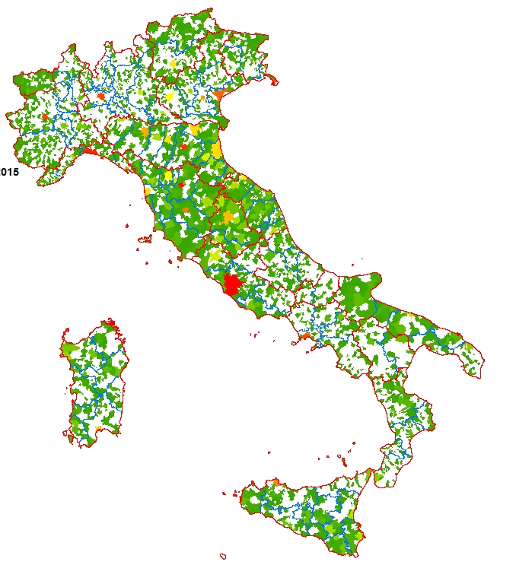
Sono 5.235 i musei censiti
(4.773 non statali e 462 statali)
di cui 4.762 aperti al pubblico nel 2015
(4.342 non statali; 420 statali)
Numero di musei censiti per comune
85% musei, gallerie o collezioni
10% monumenti e complessi monumentali
5% aree o parchi archeologici
Quasi 2 musei o istituti similari ogni 100 kmq

Slide 5
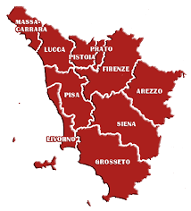
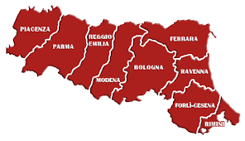
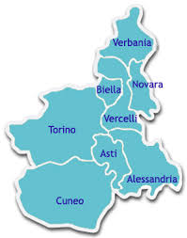
Le regioni con il maggior numero di istituti censiti sono:
Al Sud sono concentrate il 52% delle aree archeologiche
Toscana: 564
Al Nord sono presenti il 48% dei musei e il 38% dei monumenti
Emilia-Romagna: 501
Il maggior numero di musei non statali (48%) sono localizzati al Nord, mentre gli statali sono soprattutto al Centro (38%)
Piemonte: 437

Slide 6
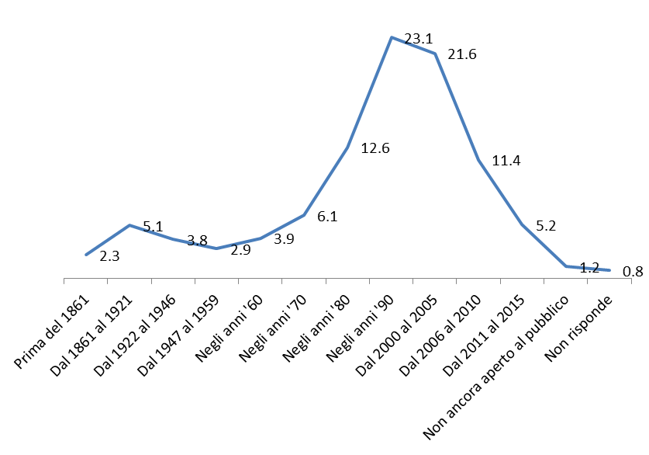
Anno di fondazione del museo
(valori % sul totale delle unità censite)

Slide 7

Le reti di musei/istituti
(48% al Nord)
Un istituto censito su tre (33%)
fa parte di reti o sistemi museali organizzati per la condivisione di risorse umane, tecnologiche e/o finanziarie
e
negli ultimi 5 anni ha aderito, con attività di vario genere, a sistemi museali sul territorio
(36% al Centro)
(16% al Sud)
Il 38% invece
NON si è organizzato in reti museali di nessun tipo
né nel 2015
né negli ultimi 5 anni

Slide 8
I Visitatori
Circa 110 milioni di visitatori hanno visitato nel 2015 musei o istituti similari italiani.
Una media di 182 visitatori ogni 100 abitanti.
La metà dei visitatori si concentra in 3 regioni
Lazio | 24.2
Toscana | 17.8
Campania | 9.8
I primi 30 musei per numero di visitatori l’anno
raccolgono il 38% del pubblico totale (circa 42milioni)
Il 55% dei visitatori totali sono «paganti»
L’86% degli istituti, offre la possibilità di accesso con «biglietto singolo gratuito»

Slide 9
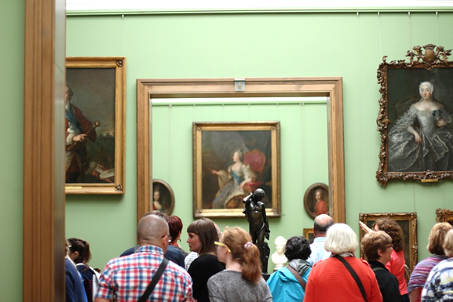
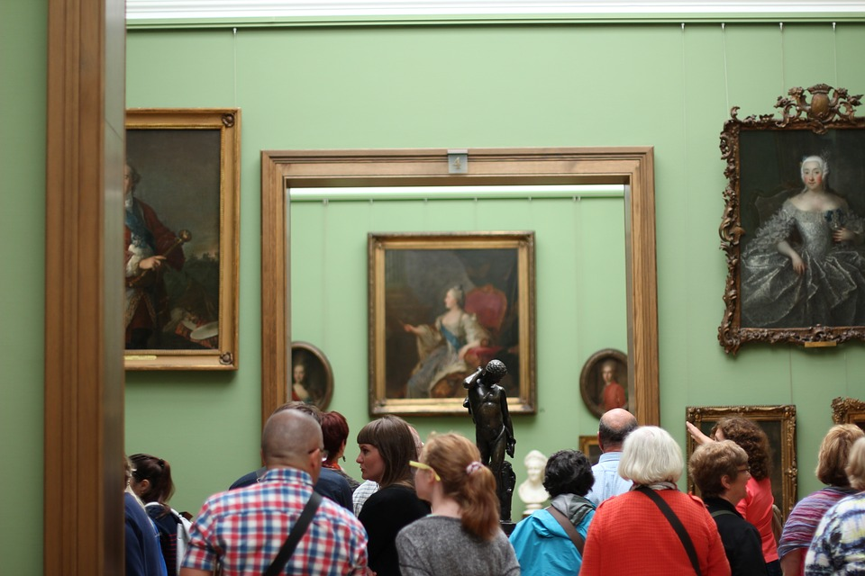
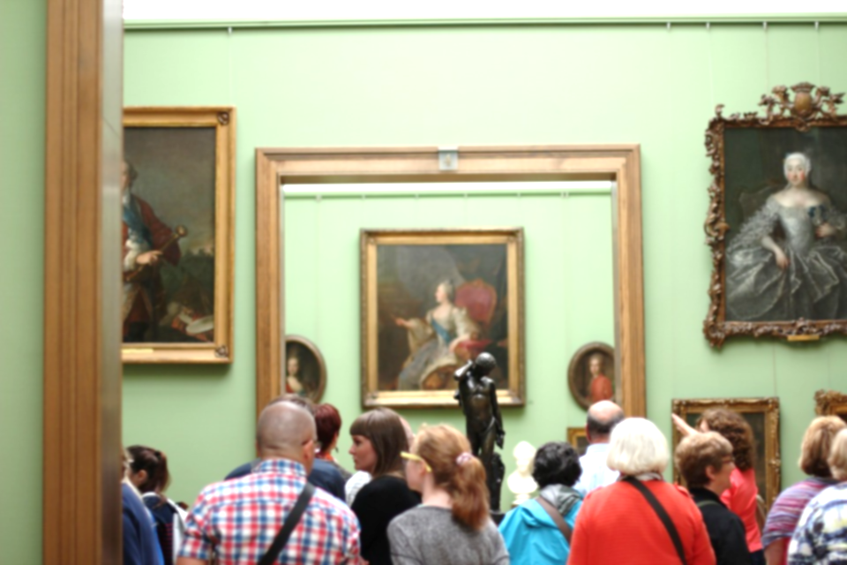
I Visitatori
Roma attrae il 19% del
totale di visitatori
Segue Firenze con il 13%
Il 32% dei musei e istituti similari italiani ha non più di 1.000 visitatori all’anno

Slide 10
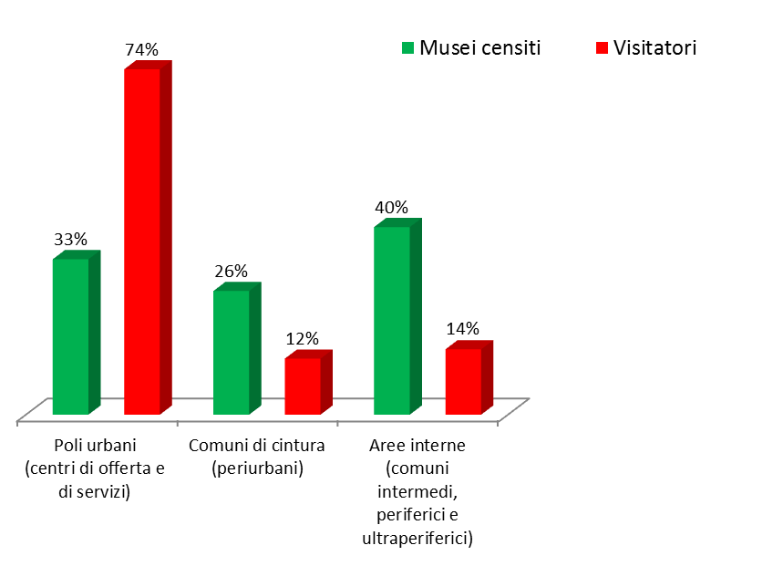
La polverizzazione dell’offerta e la concentrazione della domanda
I poli urbani assorbono tre quarti dell’utenza.
Nei comuni intermedi, periferici e ultraperiferici sono presenti il 40% dei musei e il 14% dei visitatori.

Slide 11
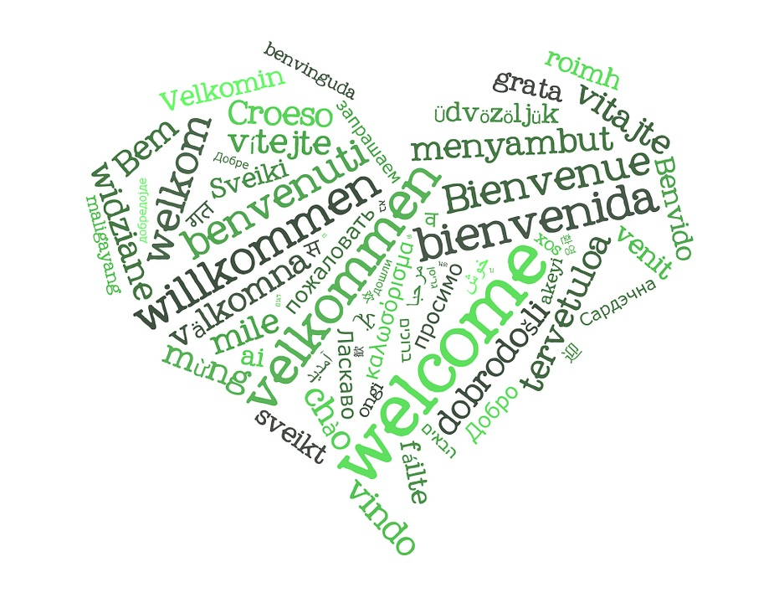
Il 76% dei musei censiti è stato visitato da turisti stranieri
Sono stranieri il 35% dei visitatori totali (circa 39 milioni):
3 su 10 preferiscono visitare un museo, galleria o raccolta d’arte;
Il 47% sceglie i musei/istituti localizzati al Centro-Italia
Il 21% visita quelli del Sud e delle Isole

Slide 12
Servizi disponibili al pubblico nel 2015
TUTTI I MUSEI CENSITI |  |  |  | MUSEI CON PIU’ DI 500MILA VISITATORI L’ANNO
Sito web dedicato | 53 | % |  | 70%
Account sui social media (Facebook, Twitter, Instragram; ecc.) | 37 | % |  | 36%
Newsletter | 23 | % |  | 21%
Allestimenti interattivi e/o ricostruzioni virtuali | 18 | % |  | 42%
Connessione Wi-Fi gratuita | 17 | % |  | 24%
Merchandising | 16 | % |  | 39%
QR Code e/o sistemi di prossimità (Bluetooth, Wifi, ecc.) | 13 | % |  | 33%
PC e/o tablet a disposizione del pubblico | 12 | % |  | 12%
Catalogo accessibile on line per i visitatori | 12 | % |  | 15%
Possibilità di visita virtuale del museo/istituto tramite Internet | 11 | % |  | 15%
Community | 10 | % |  | 18%
Applicativi per dispositivi digitali mobili | 8 | % |  | 42%
Vendita foto | 8 | % |  | 33%
Servizio di biglietteria on line | 6 | % |  | 54%

Slide 13
Identificare profili territoriali
1. PRESENZA DEI BENI.
Ottenere una mappatura del patrimonio culturale italiano (georeferenziazione di musei, beni architettonici, aree protette, cinema, teatri, ecc.)
2. DENSITA’ E DISPONIBILITA’ DEI BENI.
Fornire una rappresentazione del patrimonio culturale contestualizzata a livello locale attraverso una serie di indicatori specifici delle diverse realtà territoriali . Per esempio:
  n. di beni museali per kmq, n. di beni museali per 1000 abitanti,
  n. di visitatori dei beni museali/turisti, n. di visitatori dei beni museali/abitanti,
  occupati per settore culturale/occupati totali,
  presenza di porti, aeroporti, strade e autostrade, linee pubbliche urbane,
  spesa per cultura delle amministrazioni locali.
3. IDENTIFICAZIONE DI CLUSTER TERRITORIALI.
Analizzare le relazioni tra gli indicatori attraverso l’analisi spaziale per pervenire ad una visione più complessa del ruolo dei beni museali e in generale del patrimonio culturale nel contesto locale.
I musei e il patrimonio culturale in generale costituiscono una risorsa materiale e immateriale fondamentale per lo sviluppo e l’identità locale.
Una risorsa «data» ma anche da preservare e valorizzare attraverso adeguate politiche rivolte non soltanto al settore museale ma a quello turistico e infrastrutturale e alla loro sostenibilità.

Slide 14
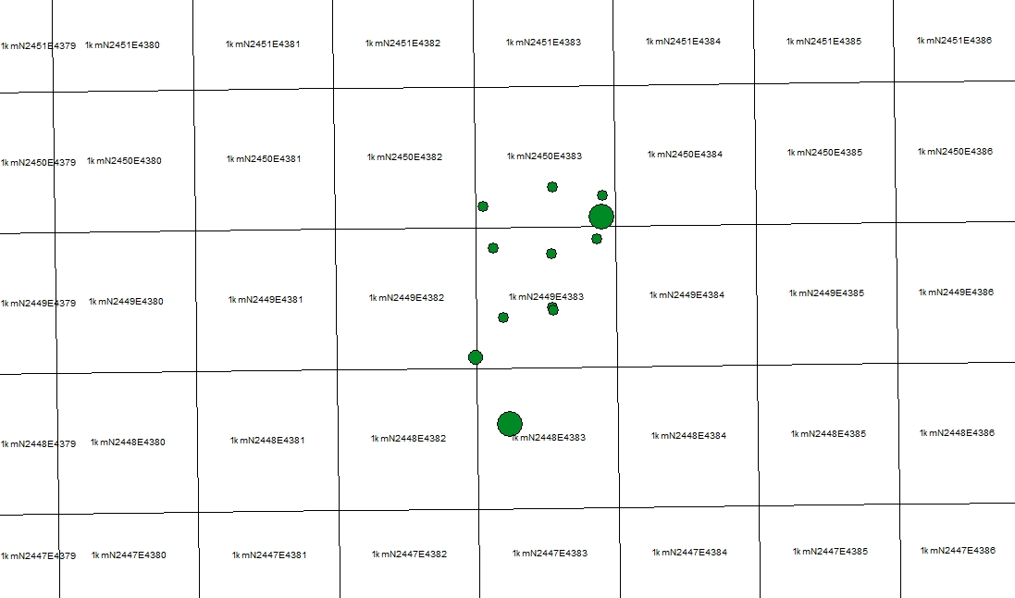
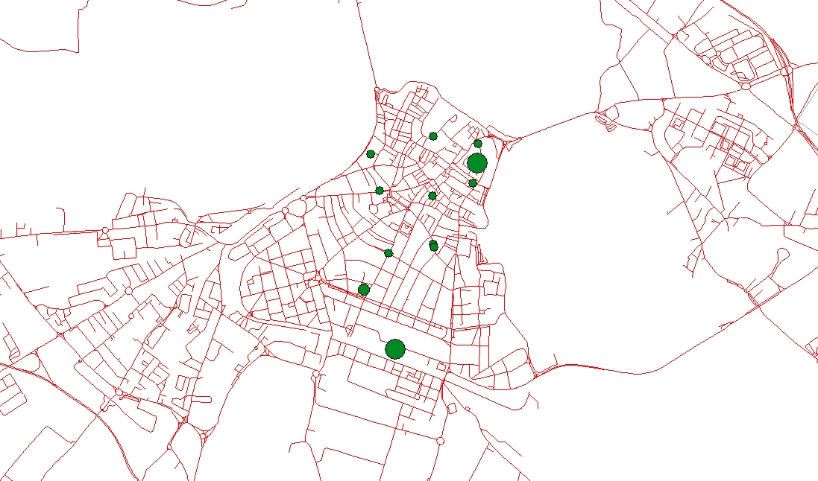
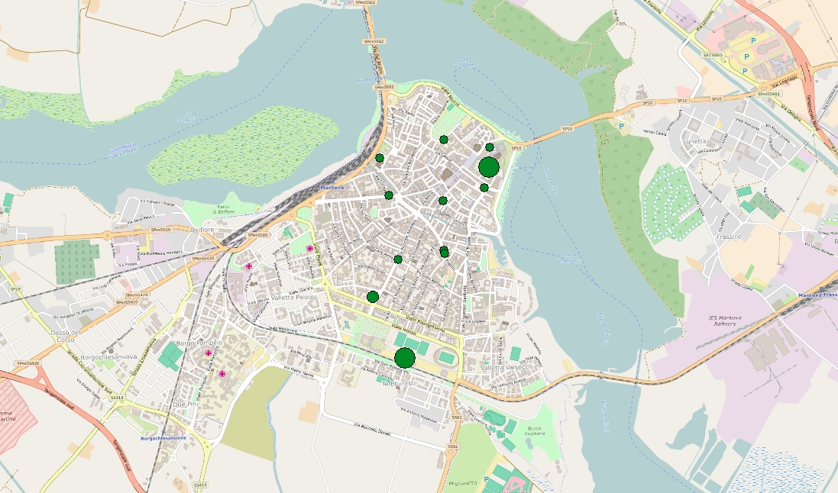
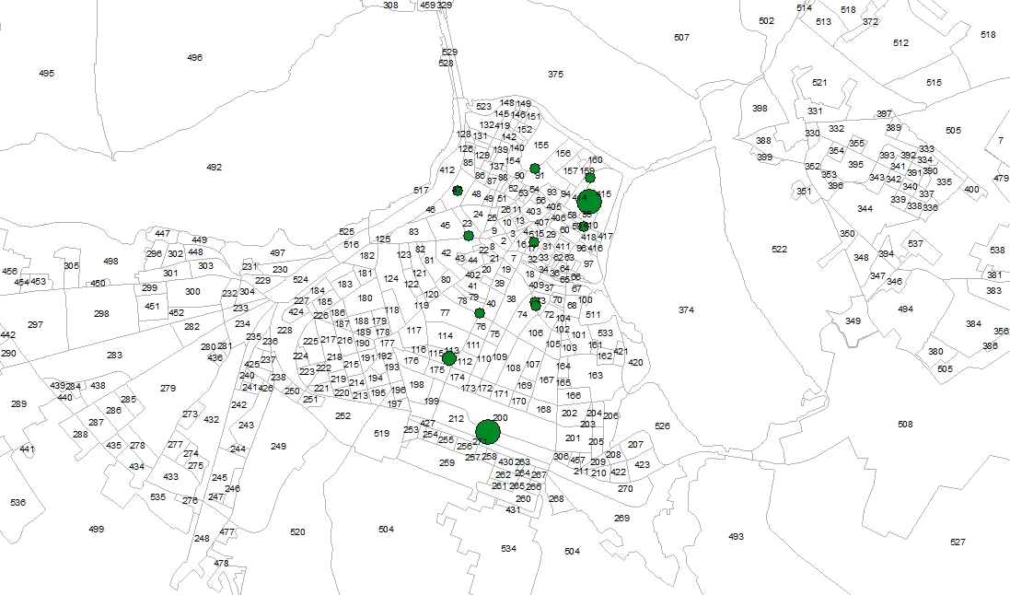
Cartografare i musei
Qualunque analisi di tipo territoriale presuppone la conoscenza della collocazione geografica degli oggetti da studiare.
Scelta della base cartografica: Basi Territoriali Istat 2015, sistema di riferimento WGS84.
Normalizzazione degli indirizzi attraverso Egon (particolarmente onerosa a causa della libertà con cui i rispondenti hanno potuto compilare il campo indirizzo.)
Geocodifica degli indirizzi alla sezione di censimento 2011 tramite il DB ANNCSU (legge 17 dicembre 2012, n. 221)
Georeferenziazione attraverso il reperimento degli indirizzi sul grafo TeleAtlas
Geocodifica alla griglia regolare Eurostat tramite sovrapposizione (join spaziale)

Slide 15
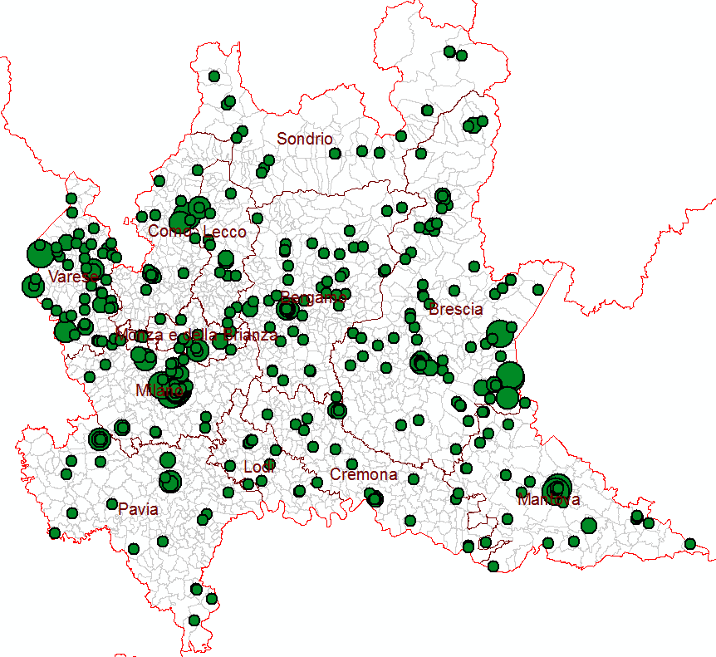
Chi ce l’ha fatto fare?
La georeferenziazione e la geocodifica all’indirizzo, alla sezione di censimento, alla griglia regolare Eurostat, permettono il confronto immediato con informazioni territoriali provenienti da altre fonti a qualsiasi livello di dettaglio

Slide 16
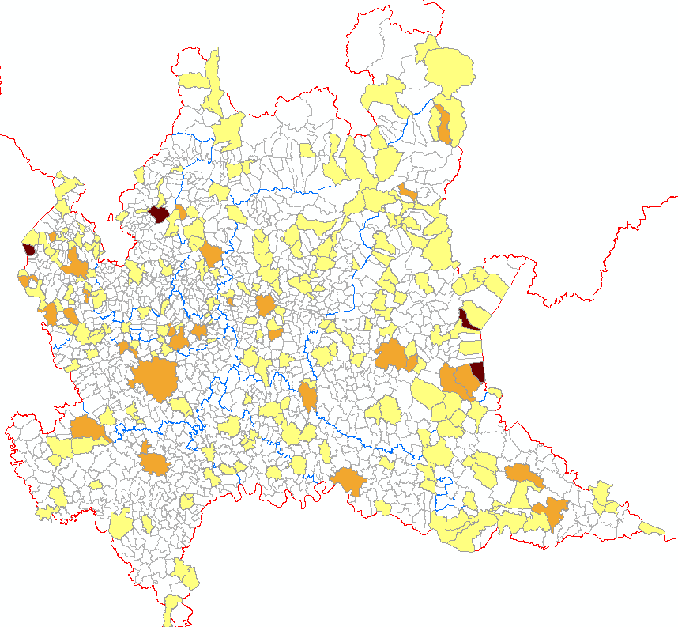
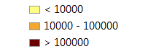
Totale visitatori dei musei rispetto alla popolazione nei comuni della Lombardia

Slide 17
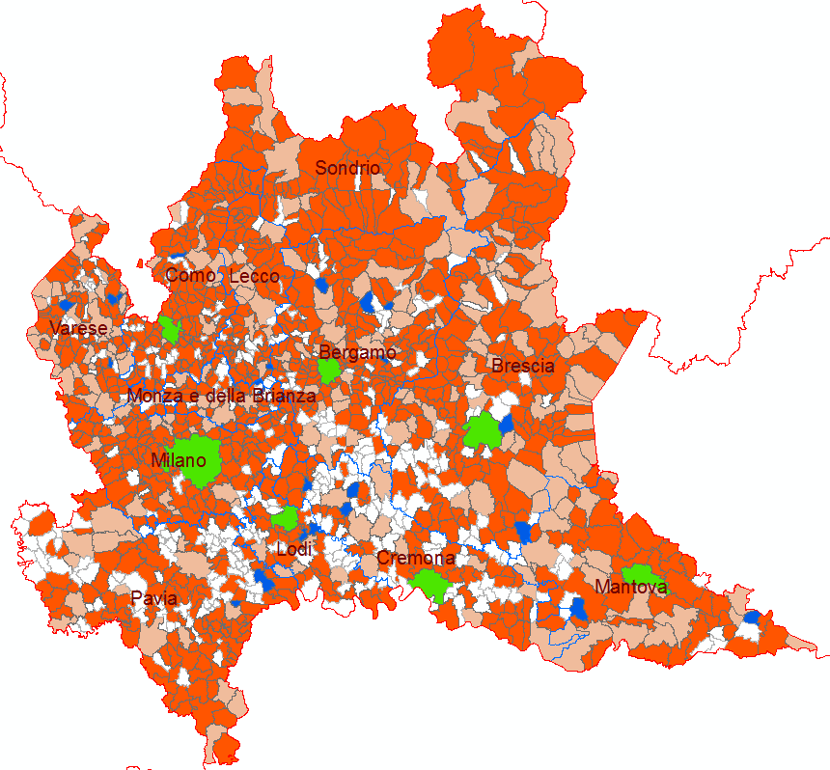
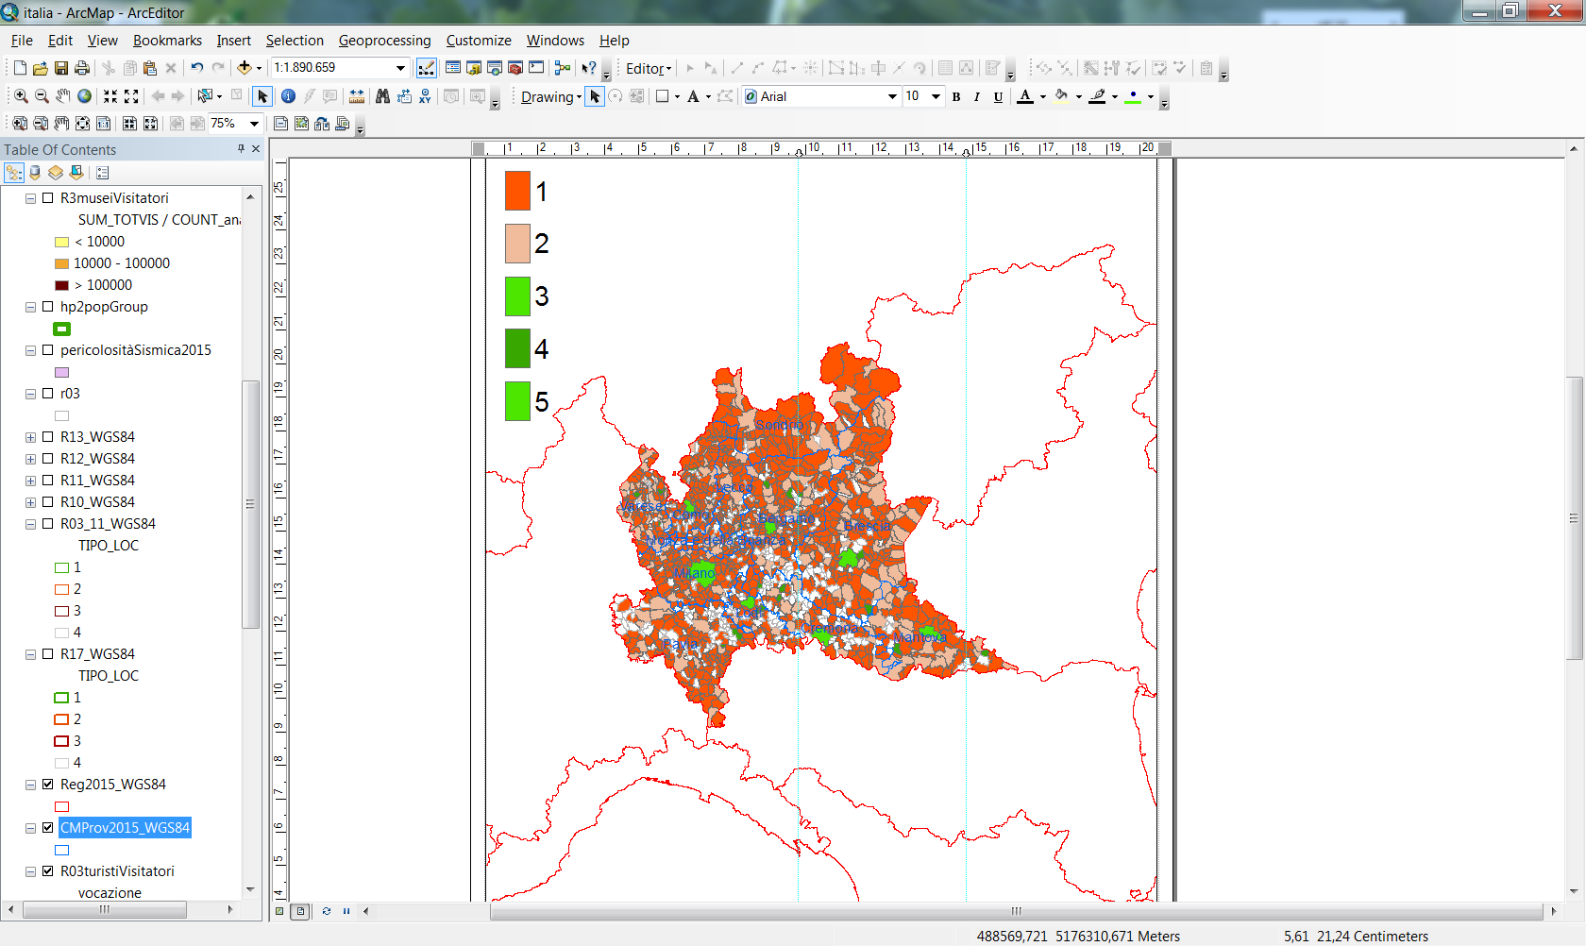
Confronto con il turismo
Al fine di dare letture significative del territorio saranno via via utilizzati i risultati di altre indagini come quelle riguardanti i trasporti, la qualità delle acque, le aree interne, i parchi e le aree protette….Tutte cartografate a diversi livelli territoriali
Comune con strutture esclusivamente turistiche
Comune con offerta turistica e museale equilibrata
Comune con offerta museale importante
Comune con offerta museale ed assenza di strutture turistiche

Slide 18
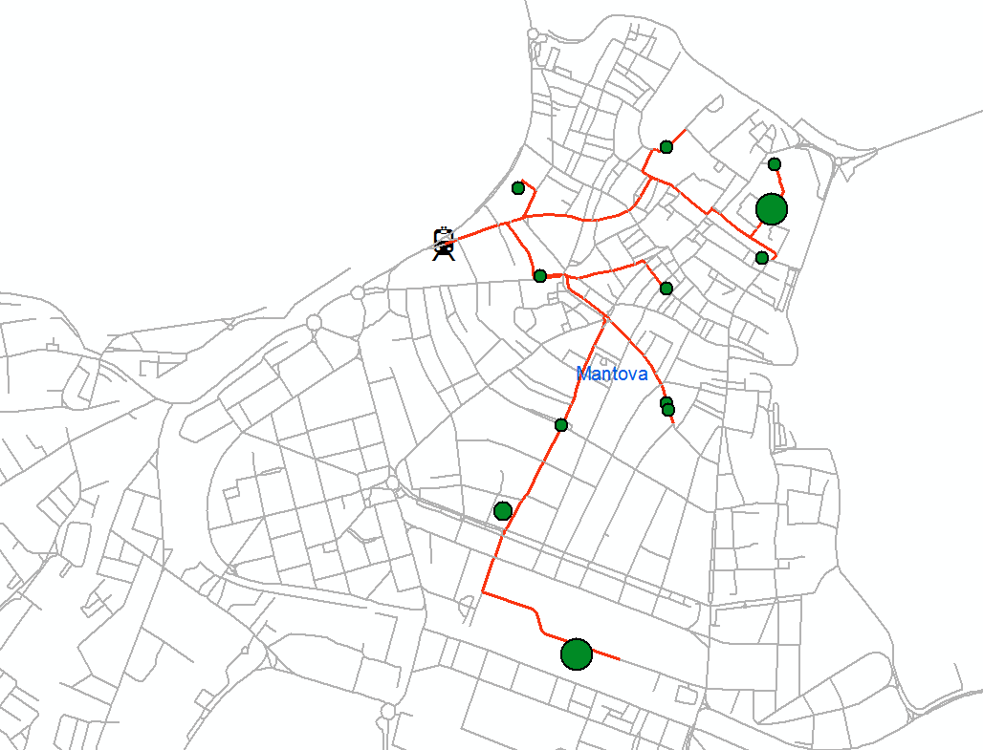
Itinerario ottimizzato
Una interessante elaborazione cartografica.
I 12 musei censiti nel centro di Mantova possono essere raggiunti a piedi dalla stazione ferroviaria lungo percorsi che includono più istituti; il percorso più lungo è circa 2 kilometri.

Slide 19
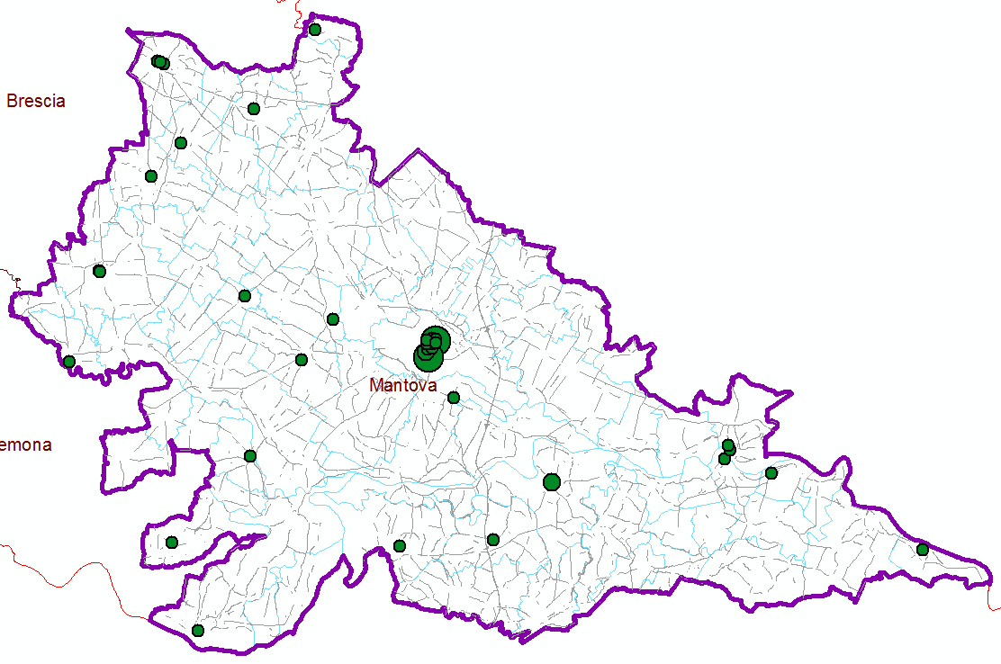
Legami spaziali
Ad esempio si possono definire aree comprendenti più Comuni tra i quali i tempi di percorrenza siano inferiori a, supponiamo, 1 ora. Tali aree sono centrate in un Comune fortemente attrattivo ma comprendono diverse realtà più piccole che possono beneficiare della vicinanza al polo centrale.
Si potranno anche «clusterizzare» gli istituti museali con l’indice di autocorrelazione spaziale di Moran per evidenziare influenze del territorio come l’accessibilità, la collocazione in aree interne, la pericolosità sismica, …

Slide 20
Ringraziamenti
Autori
Alessandro Caramis
Alessandra Federici
Maria Rosaria Prisco
Silvia Talice
Donatella Berna per infrastrutture e trasporti
Marina Bertollini per la lettura di «Vincoli in Rete»
Lorenzo Cavallo per l’indagine sul turismo
Alessandro Cimbelli per i suggerimenti GIS
Alessandra Tentoni per la normalizzazione degli indirizzi
Valerio Vitale per il rischio sismico

